Slide 1


PHÒNG GIÁO DỤC VÀ ĐÀO TẠO QUẬN LONG BIÊN
TRƯỜNG MẦM NON GIA THUỴ
GIÁO ÁN PHÁT TRIỂN NHẬN THỨC
Đề tài : Sắp xếp theo quy tắc 3 đối tượng
Lứa tuổi : Mẫu giáo nhỡ 4- 5 tuổi
Người dạy : Ngô Minh Thu
Năm học 2024 - 2025

Slide 2


Slide 3
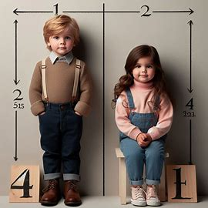

Slide 4

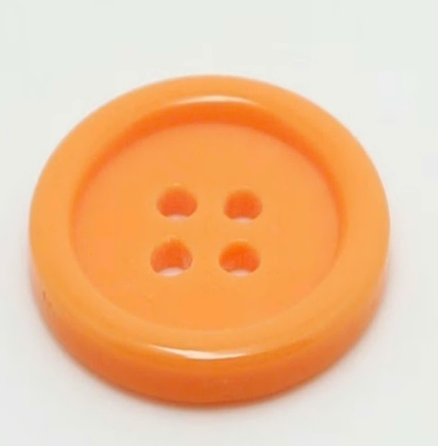
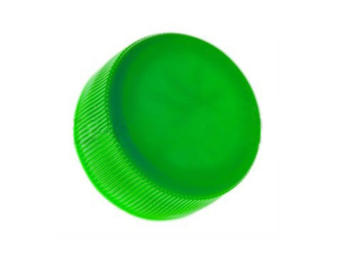

Slide 5
A
B
C
A
B
C
A
B
C

Slide 6
Link bài tập
https://www.liveworksheets.com/w/vi/mnlh/1718811
https://www.liveworksheets.com/w/vi/mon-toan/2322080
https://www.liveworksheets.com/w/vi/toan/2147270

